Slide 1
Портфолио воспитателя Дрёминой Татьяны Андреевны

Slide 2
Никогда не обещайте ребенку, чего нельзя выполнить, и никогда не обманывайте его. Ушинский К. Д.

Slide 3
О СЕБЕ
Я родилась 11 Апреля 1972г.
Образование: Средне - специальное. Бийское Педагогическое училище.

Slide 4
Квалификация «Воспитание в дошкольных учреждениях.» по специальности «Воспитатель дошкольных учреждений».

Slide 5
Работаю воспитателем в МБДОУ д/с «Солнышко» Солтонского района Алтайского края. Общий трудовой стаж 30лет Педагогический стаж 16 лет В данном учреждении 16 лет В данной должности 16 лет

Slide 6
Удостоверение о повышение квалификации. «Дошкольное образование: Личностное развитие в условиях реализации ФГОС ДО». 72 часов. 2018г.( ООО «Столичный учебный центр». Сертификат.(Участника онлайн-семинара «ИКТ-компетентность педагога и практические вопросы внедрения и эксплуатации информационной системы образовательного учреждения в соответствии с требованиями ФГОС. 26.12.2016год. 2академических часа. Удостоверение о повышение квалификации. «Обучение по оказанию первой помощи пострадавшим в образовательной организации». 16 учебных часов. 30.06.2020года. -реждения
Курсы повышения квалификации.

Slide 7
Мои достижения

Slide 11
Тема самообразования
Развитие речи детей посредством ознакомления с окружающим миром.

Slide 12
Проект: «Ознакомление детей с домашними животными- кошкой». Цель: обобщить и расширить знания детей о домашних животных-кошках. Задачи: создавать условия для формирования у детей познавательного интереса; Приобщать родителей и детей к совместному творчеству.

Slide 13
Проект по ознакомлению с окружающим миром «Голубая капелька»

Slide 14
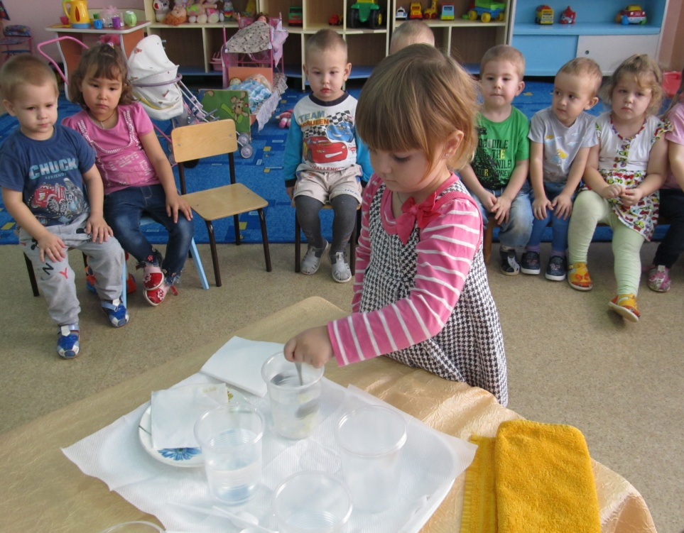
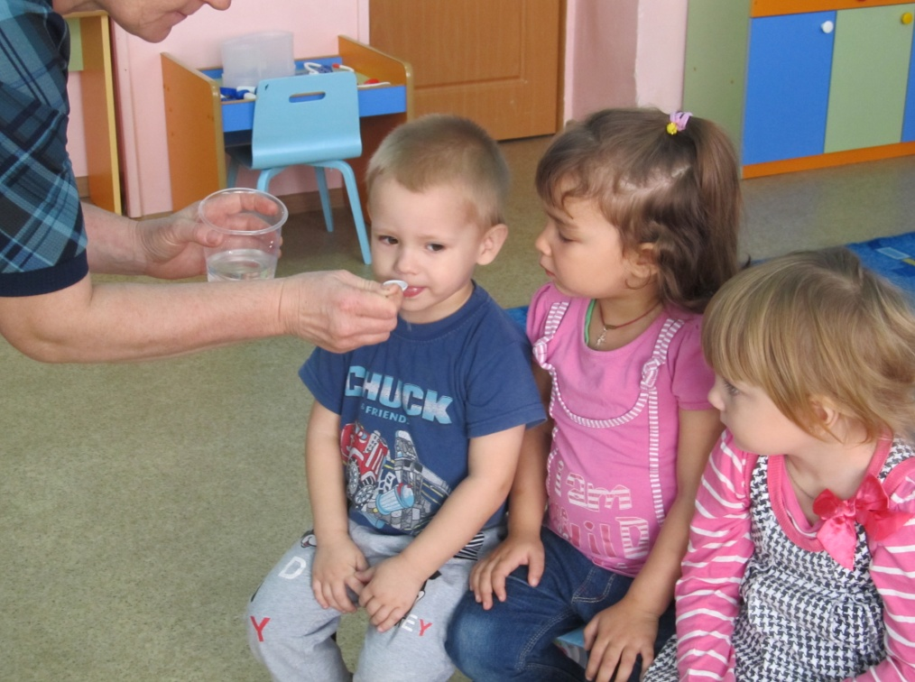

Slide 15
Внимание уделяю созданию развивающей среды в группе с учетом возрастных особенностей детей и требованиями ФГОС

Slide 17
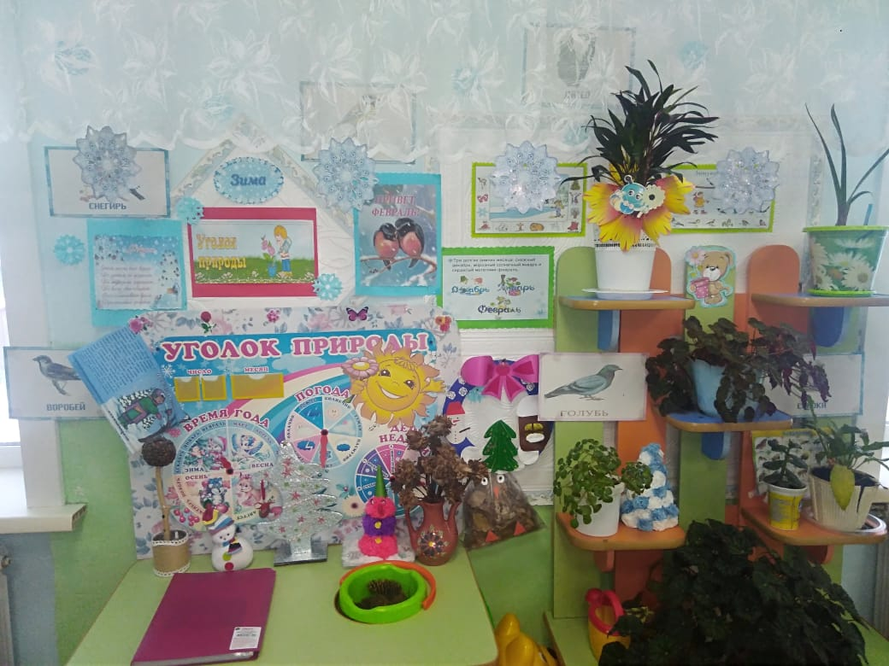
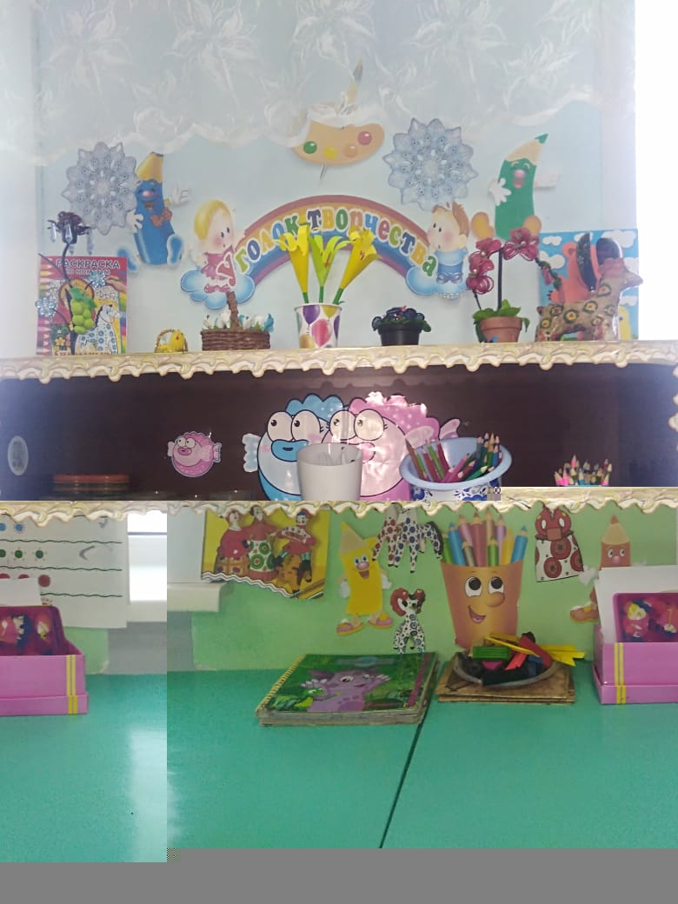

Slide 18
В работе с родителями использую традиционные формы работы: беседы , лекции , консультации , родительские собрания; а так же спортивные праздники , театрализованные развлечения

Slide 19
Играем и занимаемся

Slide 21
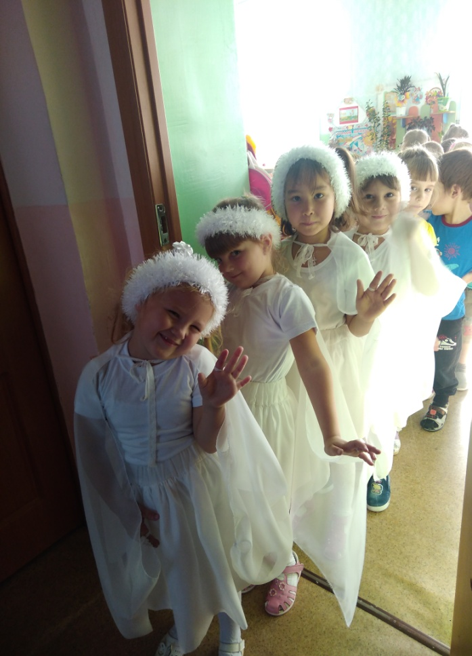

Slide 22
На утренниках

